Slide 1
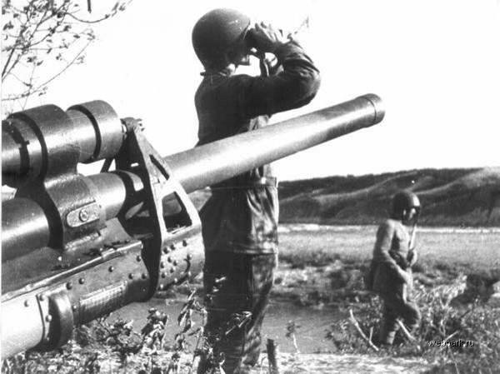
Для победы в Сталинграде

Slide 2
Сталинградская битва – одно из крупнейших сражений Второй мировой и Великой Отечественной войн. Битва стала первым масштабным поражением вермахта, сопровождавшемся капитуляцией крупной войсковой группировки. Она развернулась на территории площадью порядка 100 тысяч кв. километров при протяженности фронта от 400 до 850 километров. На разных этапах боевых действий в битве с обеих сторон участвовали более 2 миллиона человек. Победа советских войск под Сталинградом стала началом коренного перелома в ходе Великой Отечественной войны. Это 200 дней и ночей мужества и стойкости

Slide 3
Цель битвы заключается в том, чтобы окончательно уничтожить оставшиеся ещё в распоряжении Советов силы и лишить их по мере возможности важнейших военно‑экономических центров» Главной целью наступательной кампании Германии был Сталинград.

Slide 4
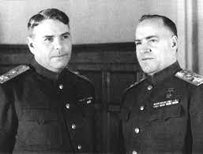
Немецко-фашистское командование планировало разгромить советские войска на юге страны, захватить нефтяные районы Кавказа и богатые сельскохозяйственные районы Дона и Кубани. Общее руководство и координацию действий фронтов под Сталинградом осуществляли заместитель Верховного главнокомандующего генерал армии Георгий Жуков и начальник
генерального штаба генерал-полковник Александр Василевский.

Slide 5
К 1940-му году Сталинград превратился в один из крупных промышленных центров страны. Накануне войны в нём проживало около полумиллиона человек и насчитывалось свыше 120 промышленных предприятий. Довоенный Сталинград

Slide 6
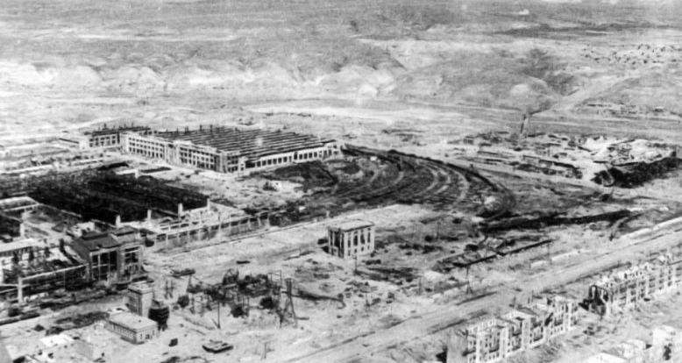
В городе работал тракторный завод, который давал стране 50% тракторов. В 1940 году на его базе начинается производство танков Т-34. Важное оборонное значение имела продукция заводов «Красный Октябрь» и «Баррикады». Промышленность

Slide 7
Военная стратегия немецких войск
Захватить реку Волгу с целью перерезать советские коммуникации; овладеть нефтеносными районами Кавказа, взять под контроль нефтяные месторождения; захватить город Сталинград, крупнейший промышленный район страны.

Slide 8
Вторжение немецких войск 12 июля группа немецких армий во главе с командующим Фридрихом Паулюсом вторглись в пределы Сталинградской области. 14 июля в ней было объявлено военное положение. Началась героическая оборона Сталинграда, в которой принимали участие не только рядовые бойцы, офицеры, генералы, но и даже женщины и дети, не успевшие эвакуироваться из города, они помогали строить траншеи и фортификационные сооружения (ряды валов и рвов) для защиты города.

Slide 9
23 августа воздушный флот немецкой армии произвёл самую долгую и разрушительную бомбардировку города. Погибло более 90 тысяч человек, а город превратился в руины.

Slide 10
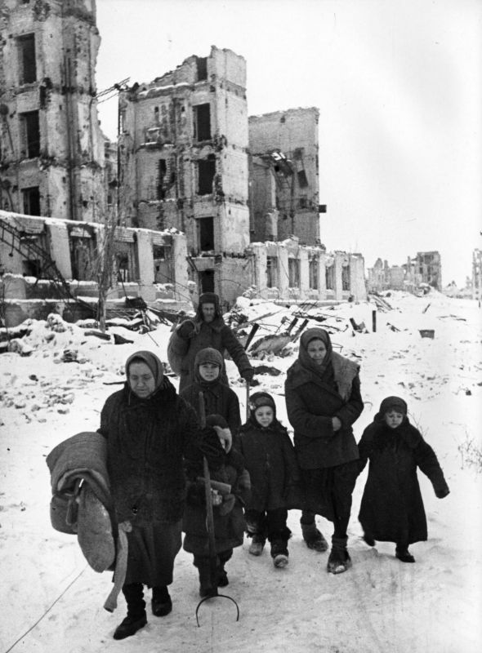
Люди прятались в подвалах и разрушенных домах

Slide 11
13 сентября 1942 года началось сражение за центр Сталинграда. Развернулись бои за сталинградские кварталы. Основу обороны города составили соединения 62‑й армии генерала Чуйкова и 64‑й армии генерала Шумилова. В городе уже не оставалось не разрушенных зданий.

Slide 12
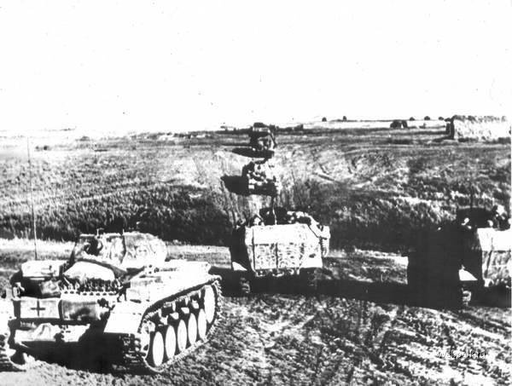
Советское командование подготовило операцию «Кольцо». Цель - уничтожение и пленение вражеской группировки в Сталинграде. Операцию было поручено провести Рокоссовскому. Немцам выдвинули ультиматум о сдаче, который они отклонили. К концу января остатки немецких войск были зажаты в руинах Сталинграда, но А. Гитлер требовал сражаться до последнего солдата.

Slide 13
Сталинградская битва явилась перелом в ходе всей Второй мировой войны. Враг лишился сотен тысяч опытных солдат и офицеров, вынужден был отступить с Северного Кавказа, оставить Ставрополье, Кубань, Ростов‑на‑Дону. В январе 1943 года была прорвана блокада Ленинграда. В марте 1943 года под влиянием поражения в Сталинградской битве немцы очистили территорию Ржевско‑Вяземского выступа и более уже никогда не угрожали безопасности Москвы.

Slide 14
23 августа 1942 года – самая скорбная дата в истории Сталинграда.

Slide 18
2 февраля
1943 года
в 16 часов закончилась Сталинградская битва.

Slide 19
В период Сталинградской битвы немцы и их союзники (итальянцы, румыны, венгры, хорваты) потеряли около 1,5 млн человек. Потери Красной Армии составили 1 129 619 человек.
Потомки наши не забудут никогда величия духа и сказочной крепости русских солдат у берегов Дона и Волги.

Slide 23
После завершения битвы население Сталинграда стало быстро увеличиваться за счёт горожан, возвратившихся к родным пепелищам, и отрядов строителей -добровольцев.

Slide 24
Горожанам пришлось столкнуться с огромными трудностями. Отсутствовало не только жильё, но и пища, одежда, обувь, топливо. Были разрушены все коммуникации, больницы, поликлиники. За водой приходилось ходить на Волгу.

Slide 25
Но люди не впали в отчаяние, так как обрели главное – право на жизнь.

Slide 26
Я знаю – город будет!
Я знаю – саду цвесть!
Когда такие люди
В стране советской есть!
В.В.Маяковский

